Slide 1
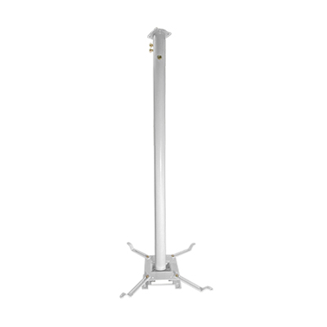
PROJECTOR BRACKET
DPB001
프로젝터 전용 브래킷
용도 : 프로젝터용
무게 : 10kg
허용하중 : 15kg
외형규격(W x H x D)mm : 300 x 1,000 x 200
옵션/기타 : 높이조절가능, 좌우/상하 각도조정가능
취부형태 : 벽부형
재질 : 강철

